Slide 1
Out-Door Rendering System
CGCII
Cho sanghyun’s Game Classes II
All Right Reserved ©SD Labs

Slide 2
 CONTENTS
CGCII
Cho sanghyun’s Game Classes II
Test
Appendix
All Right Reserved ©SD Labs

Slide 3
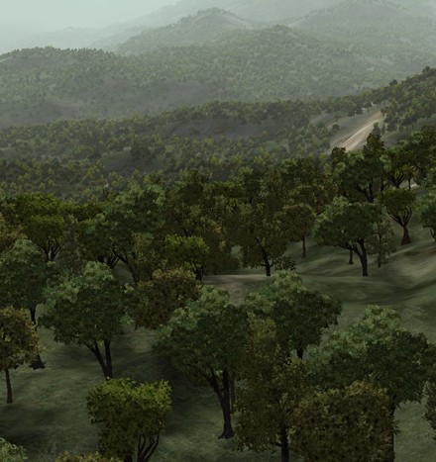
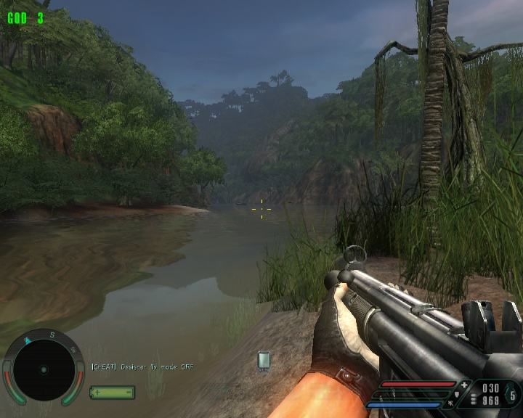
 Out-Door Spartial system이란?
CGCII
Cho sanghyun’s Game Classes II
주로 넓은 지형이 펼쳐진 실외에 대한 Rendering기술을 의미한다.
주로 GIS관련에서 그 기술기반이 많이 차출되었다.
All Right Reserved ©SD Labs

Slide 4
 Out-Door이란…
CGCII
Cho sanghyun’s Game Classes II
Out Door를 구성하는 기본적인 구성물이나 형태는 다음과 같다.
Cube Map 사용.
Background
Sky
Sky Box
Lens Flare
Level Of Detail
Terrain
Shader를 사용
XVOX 참조.
Quad Tree
Geo Morphing
Waters
Displacement Mapping
Terrain Bounding
Terrain 특정위치에서의 높이.
Line과 Terrain의 충돌검사.
Detail Map
Objects
Tree & Others
Weeds
Fog& Light Scattering
Billboard Instancing
All Right Reserved ©SD Labs

Slide 5
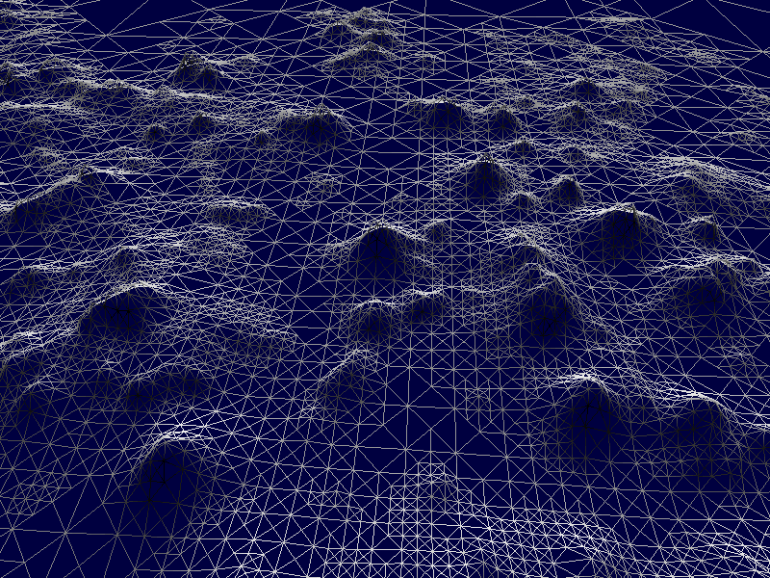
 Terrain Rendering
CGCII
Cho sanghyun’s Game Classes II
Terrain은 쉽게말해서 땅(지형)임.
사각형의 정방형 Cell을 기반으로 지형을 Rendering함.
All Right Reserved ©SD Labs

Slide 6
 Terrain의 구현
CGCII
Cho sanghyun’s Game Classes II
Terrain은 Cell의 모임으로 되어 있다.
1번의 DarwPrimitive로 찍어지는 최소 단위의 Cell임.
Cell당 4Vertex, 3Face
4개를 묶어서 최소단위로 쓰임.
Cell당 5Vertex, 4Face
별로 많이 쓰이지 않지만…
LOD시 중간용으로 쓰임.
Cell당 9Vertex, 8Face
가장 많이 쓰임.
All Right Reserved ©SD Labs

Slide 7
 Displacement Mapping
CGCII
Cho sanghyun’s Game Classes II
Displacement란 ‘대체’라는 뜻…
Terrain은 특성상 X와 Z는 항상 일정간격의 정사각형으로 되어 있다.
하지만 높이(Height) 즉 Y값만 바뀌게 된다.
따라서 처리용량을 최소화하기 위해서 높이 값만을 따로 저장을 시켜놓았다가….
Rendering시 Position정보 중 Y값(높이값)만을 ‘대체’해서 Rendering하는 방법
(실제로는 높이 값뿐만이 아니라 Texture 좌표 값도 대체해야 한다.)
구현방법
1. Vertex Buffer를 Lock을 해서 Y값만 바꾼 후 Rendering한다.
Lock을 걸어서 Y값만 바꾼다.
가장 간단하지만 가장 비효율적이다.(일단 lock을 건다는데서 이미…!)
2. Multi Stream기능을 사용한다.
즉, Terrain값 중 바꾸지 않아도 되는 값 X와 Y값과 변경해야하는 값 Z를 다른 Stream에 저장해놓은후 Z값의 Stream만 바꾼다.
3. Shader 3.0의 Displacement Map기능을 사용한다.
Shader 3.0에서는 Vertex Shader에서 Texture값을 읽을 수 있는 Displacement Mapping기능을 제공한다. 이 것을 이용해서 Texture에서 Height값을 읽어서 막바로 사용한다. 가장 효율적이고 빠름. 단 하드웨어를 탄다.(nvidia FX6000이상, ati X1000이상)
All Right Reserved ©SD Labs

Slide 8
 Level Of Detail
CGCII
Cho sanghyun’s Game Classes II
넓은 지형의 특성상 매우 멀리까지 보이게 되는 경우가 흔하다
따라서 지형에 따라 그 정밀도를 다르게 두는 것이 필요한데 이것을 Level Of Detail이라고 한다.
Level Of Detail의 고질적인 문제는 T-Crack현상이다.
T-Crack
카메라
카메라
All Right Reserved ©SD Labs

Slide 9
 Level Of Detail
CGCII
Cho sanghyun’s Game Classes II
넓은 지형의 특성상 매우 멀리까지 보이게 되는 경우가 흔하다
따라서 지형에 따라 그 정밀도를 다르게 두는 것이 필요한데 이것을 Level Of Detail이라고 한다.
Level Of Detail의 적용방법
1. 지형에 복잡도에 따른 Level Of Detail
높이변화가 매우 심한 지형의 경우 촘촘하게 표현한다.
높이 변화가 거의 없는 평지 같은 경우 Vertex를 적게 사용한다
그러나 이것은 게임에 사용에는 적합치 않다.(Texture때문에…)
2. 거리에 따른 Level Of Detail
가까이 있어 크게 보이는 곳은 촘촘히 촘촘하게 표현한다.
멀리 있어 작게 보이는 곳은 Vertex를 적게 사용한다
Perspective Projection을 하는 경우 유용.
게임에서는 거의 이것을 사용한다.
All Right Reserved ©SD Labs

Slide 10
 Level Of Detail의 구현 방법
CGCII
Cho sanghyun’s Game Classes II
다양한 기술을 사용해서 Level Of Detail을 구현할 수 있다.
1. 닥돌형…
뭐 특별한것 없고… 단순무식하게 Level Of Detail을 구현하는 방법.
쪽 Cell의 Detail과 자신의 Detail의 차이를 구해서 차이가 나면 연결형 Mesh로
Rendering하는 방법…
그러나 이것은 게임에 사용에는 적합치 않다.(Texture때문에…)
2. ROAM
CelLevel Of Detail을 위해 2분으로 Mesh를 나눠가며 Level Of Detail용 Mesh를
구하는 방법…
Index Buffer를 Lock해서 필요한 실시간으로 Index Buffer를 만들어내는 방법
닥돌형에 비해서는 효율이 높음.
3. Geo Morphing
가장 효율이 높음. Static LOD의 효율성과 ROAM과 같은 Dynamic LOD의 품질을
모두 갖추게 됨
대표적으로 XVOX가 있으므로 Internet참조.
All Right Reserved ©SD Labs

Slide 11
 Terrain Bounding처리…
CGCII
Cho sanghyun’s Game Classes II
Terrain상에 어떤 캐릭터가 서 있다고 할 때..
(특정 점에서 Terrain의 높이를 구해야한다. )
Terrain을 향해 총을 발사했다면 그 총과 Terrain과의 충돌을 검출해내야한다.
(Terrain과 Line의 충돌함수를 구해야한다.)
일반적으로 Terrain Bounding은 Plane의 Array를 이용해서 만든다.
All Right Reserved ©SD Labs

Slide 12
 Detail Map…
CGCII
Cho sanghyun’s Game Classes II
Pespective Projection이 심한 넓은 시야를 Rendering하는 과정에서 생기는 문제는 비단 Vertex만의 문제가 아니다.
Vertex뿐만이 아니라. Texture에서도 똑같은 문제가 발생된다.
따라서 Textureing상에서 Level Of Detail에 해당하는 것이 바로 Detail Map이다.
가까이 찍히는 Texture는 매우 해상도가 높아야한다. 그러나 해상도를 높이는데 한계가 존재한다. 해상도를 많이 높이게 되면 속도도 느려지고 용량도 엄청나 진다.
가까이 있는 Texture는 좀 Detail하게 보이게 하기 위해 해상도 높은 Texture를 사용하거나 Noise 같은 것을 썩어주는 방법이 Detail Map이다.
멀리 있는 Texture는 속도를 향상시키기 위해 이런 Detail기능을 사용하지 않게 한다.
All Right Reserved ©SD Labs

Slide 13
☑ 실습 및 과제
CGCII
Cho sanghyun’s Game Classes II
Out Door System 만들기
Terrain Mesh Rendering을 가장 먼저 만든다.
  Displacement Rendering을 이용한 Terrain Mesh만들기.
  Level Of Detail을 구현한다.
Terrain Bounding을 만든다.
  특정 점에서 Terrain의 높이를 구하는 함수를 만든다.
  Terrain과 Line과의 충돌함수를 만든다.
Sky Box나 기타 부수적인 것을 만든다.
  Cube Map을 이용한 Sky Box를 만든다.
  Fog 기능을 넣는다.
  Billboard Instancing을 이용한 Weed를 넣는다.)
All Right Reserved ©SD Labs

